Slide 1
Фрагмент урока русского языка по теме: «Обобщение правописания безударных гласных в корне слова».

Slide 3
«Русский народ создал русский язык, яркий, как радуга после весеннего ливня, меткий, как стрелы, певучий и богатый,как песня над колыбелью». А.Н.Толстой

Slide 4
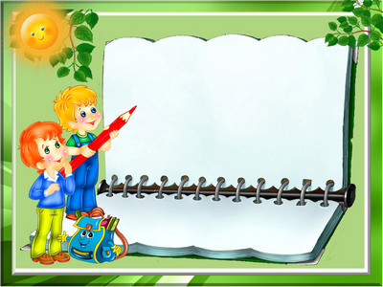
Буквы безударных гласных в корне слова.

Slide 5
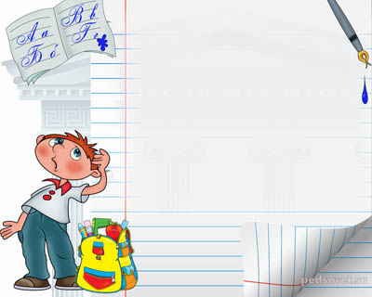
1-й гейм «Заморочки из бочки».
п_ля гр_за ст_лы м_ря
з_мля в_сна л_сной гр_чи
т_гровый гр_бной

Slide 6
2-й гейм «Ты-мне, я-тебе».
Задай вопрос по теме своему соседу.

Slide 7
3-й гейм «Тёмная лошадка».
Здорово, ребятишки, девчонки и мальчишки!
Леший книжку мне читал и загадку загадал.
Помогите отгадать, что это и как писать.
Вот загадочка моя,вы послушайте, друзья.
Я антоним шума, стука, без меня вам ночью
Я для отдыха, для сна, мука,
Да и в школе я нужна,
Называюсь…

Slide 8
Но не знаю, И иль Е
написать мне в « т_шине»
Вы скорее подскажите,
Без ошибки напишите,
Мне, старухе, объясните.

Slide 9
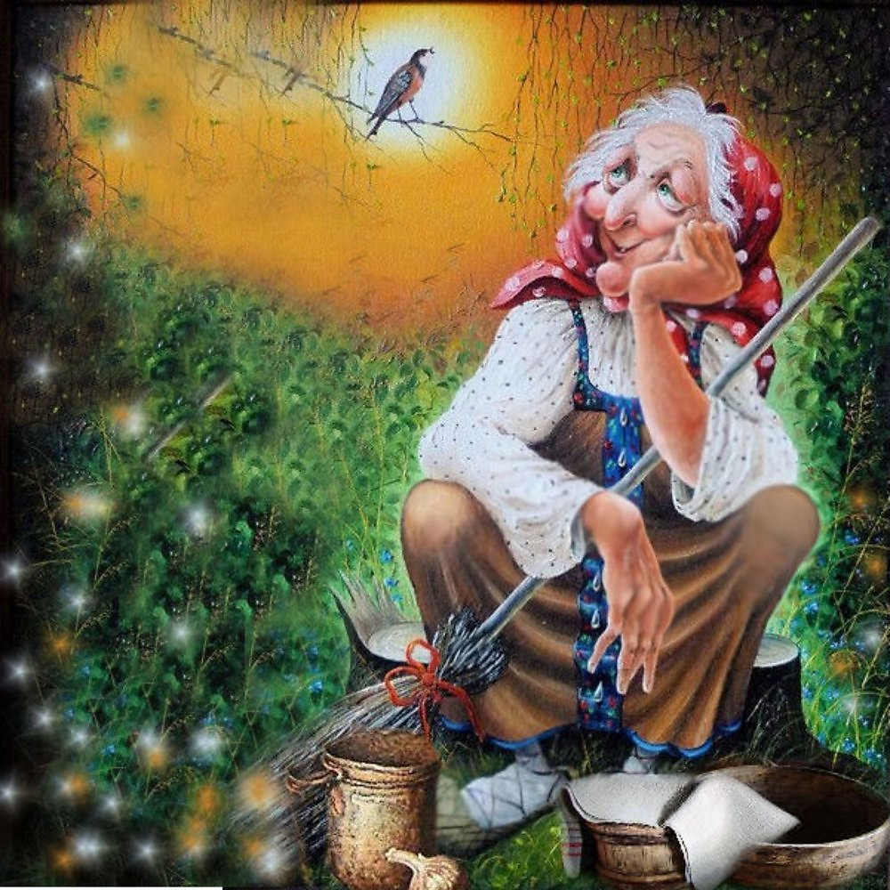
тихо-тишина

Slide 10
4-й гейм «Дальше, дальше, дальше»

Slide 11
5-й гейм «Спешите видеть!»

Slide 12
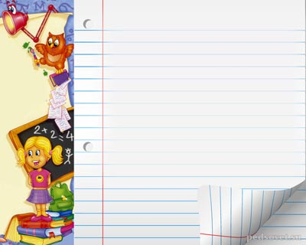
З_ма. В л_су т_шина. Под с_сной л_жат шишки. На сн_гу сл_ды л_сы. Они в_дут к дому л_сника.

Slide 13
Всем спасибо за работу!

